Slide 1







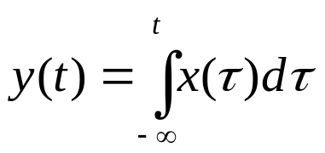











§5-8 LTI系统的信号流图表示
一、 LTI系统的模拟框图表示
第一章曾介绍过，将微分方程或差分方程用模拟框图表示。由于方程中涉及的运算只有三种：加法、数乘和微分（或差分），因此，模拟框图中的运算器件也只有三种：加法器、数乘器和积分器（或单位延时器）。

Slide 2
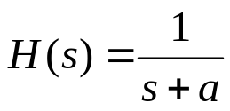
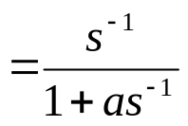
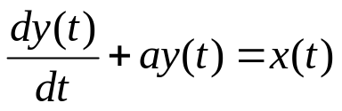


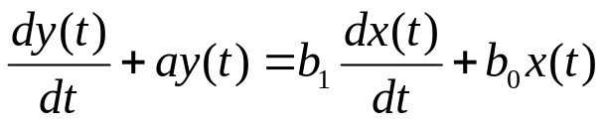
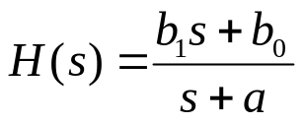
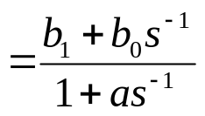
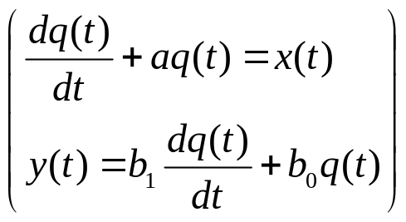
1、 一阶系统的模拟框图
系统函数：
连续时间系统：
简单方程：
模拟框图：
∑
S ⁻¹
-a
一般方程：
系统函数：
b₁
模拟框图：
∑
S ⁻¹
b₀
∑
-a

Slide 3
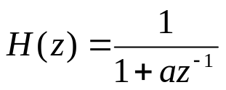





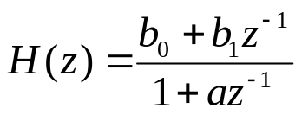
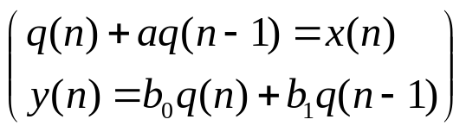




离散时间系统：
系统函数：
简单方程：
模拟框图：
∑
-a
一般方程：
系统函数：
模拟框图：
∑
∑

Slide 4
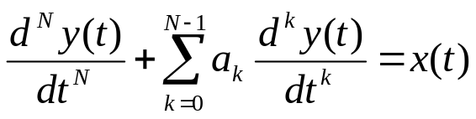
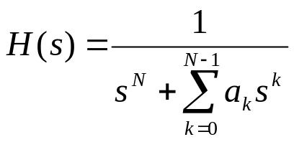
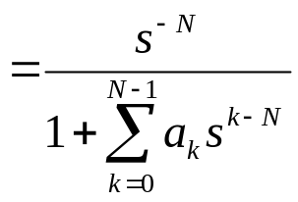







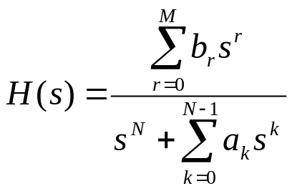
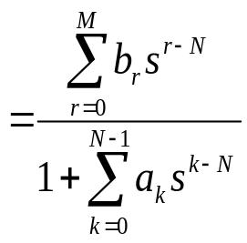
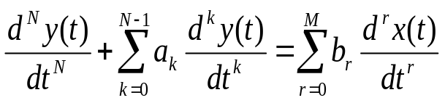


2、 高阶系统的模拟框图
连续时间系统：
简单方程：
系统函数：
模拟框图：
一般方程：
系统函数：
模拟框图：

Slide 5
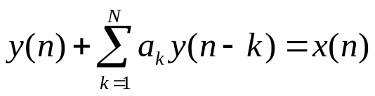
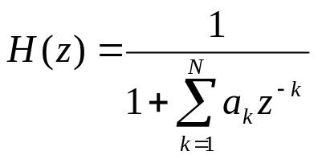






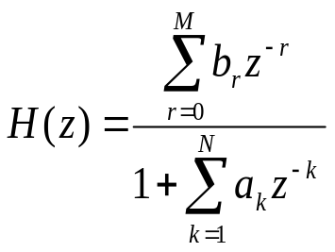
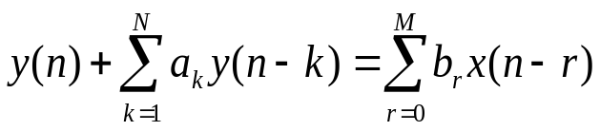
离散时间系统：
简单方程：
系统函数：
模拟框图：
一般方程：
系统函数：
模拟框图：

Slide 6
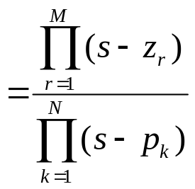
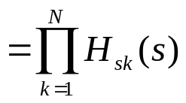
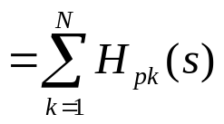
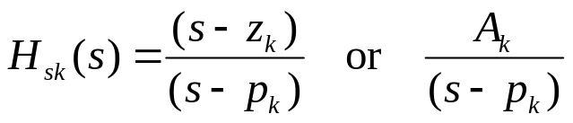


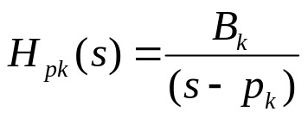

3、 系统的级联与并联模拟框图
根据系统函数可以分解表示为一阶分式相乘或相加，于是高阶系统可以分别表示为一阶系统的级联或并联。
上式中
∑
S ⁻¹
∑
∑
S ⁻¹

Slide 7









于是系统可以用一阶系统的级联形式实现：
也可以用一阶系统的并联形式实现：

Slide 8
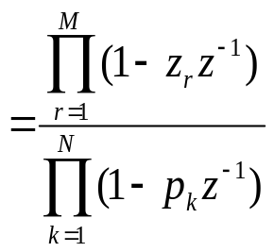
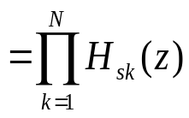
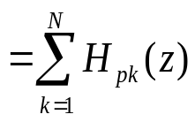
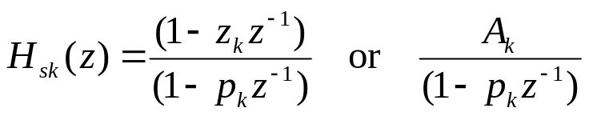
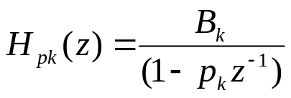



离散时间系统也有类似模拟表示。因为
上式中
∑
∑
∑

Slide 9








于是系统可以用一阶系统的级联形式实现：
或用一阶系统的并联形式实现：

Slide 10
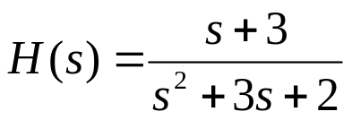
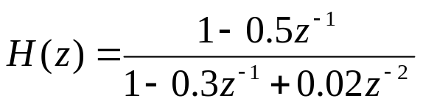
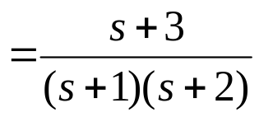
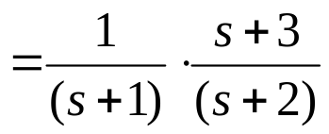
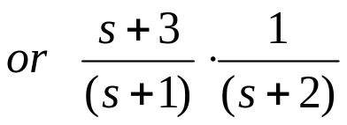
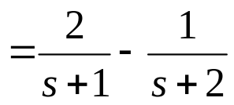



例如：已知系统函数如下，试分别用一阶系统的级联与并联模拟实
现系统。
解：将系统函数分子分母分别因式分解。于是
于是级联实现
∑
S ⁻¹
∑
S ⁻¹
∑

Slide 11



或者
∑
S ⁻¹
∑
S ⁻¹
∑
并联实现如下图
∑
S ⁻¹
∑
∑
S ⁻¹

Slide 12
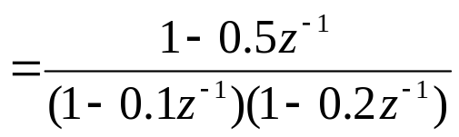
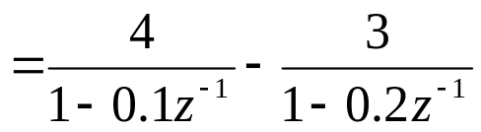





离散时间系统的实现，也是先将分子母多项式分解因式
于是系统的级联模拟如下：
∑
∑
∑
或者：
∑
∑
∑

Slide 13




系统的并联模拟如下：
∑
∑
∑

Slide 14
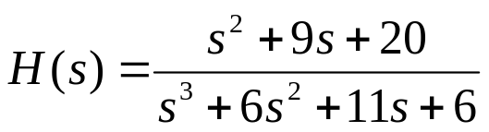
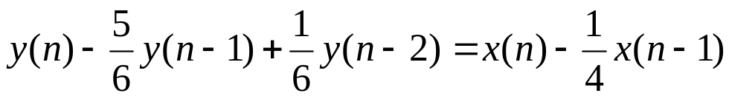
练习1：已知连续时间系统函数如下，试作出不同形式的模拟框图。
练习2：已知离散时间系统方程如下，试作出不同形式的模拟框图。

Slide 15
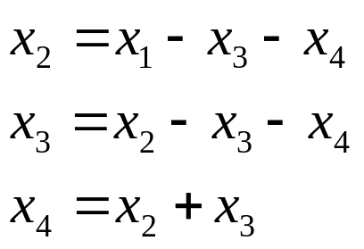







二、 LTI系统的信号流图表示
1、 信号流图及其基本元素
有一个线性方程组
，可以用以下的图形表示：
设
以上的图形就是表示以上方程组的信号流图。
信号流图是由表示信号（变量）的节点和与节点相连的有向线段，及标示在线段旁的增益组成。
⑴ 节点：表示变量（信号），是指向该节点所有支路之和。

Slide 16








⑵ 支路：表示信号流动的方向，是连接两节点的有向线段。
⑶ 支路增益：表示所连接的两节点变量的传输比。
例如：一阶微分方程：
拉氏变换后：
设：
以上关系，可用以下信号流图表示：
例如：一阶差分方程：
其信号流图为：

Slide 17
2、 信号流图中的术语
⑴ 与节点有关的：
源节点：只有输出支路的节点，表示输入变量。
阱节点：只有输入支路的节点，表示输出变量。任何节点变量
均可引出一条增益为1的输出支路指向一阱节点，使其
成为输出变量。
混合节点：既有输入，又有输出支路的节点。
⑵ 与支路有关的：
输出、输入支路：流出、流入节点的支路。
通路：沿支路方向，所经各节点只一次的路径。
环（路）：起点与终点为同一点的通路，又称闭环。

Slide 18









自环：只有一条支路的闭环。
不接触环：环路之间，无公共节点的一类环。
前向通路：由源节点至阱节点的一条通路。
⑶ 与通路有关的增益：
通路增益：通路中各支路增益之积。
环增益：环路中各支路增益之积。
前向通路增益：前向通路中各支路增益之积。
3、 信号流图运算（化简）
⑴ 节点消去：如下消去节点，两流图等效。

Slide 19

















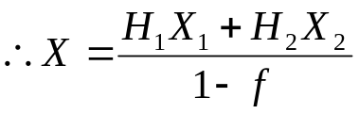
设中间的点为变量x，则有
⑵ 支路消去：如下消去支路，两流图等效。
⑶ 自环消去：如下消去自环，两流图等效。

Slide 20
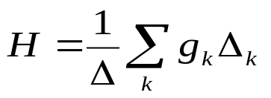
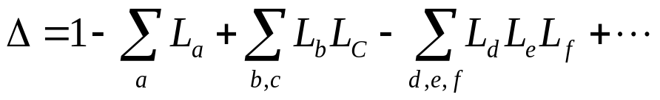
4、 信号流图的几个性质
⑴ 同一个系统，可以有不同形式的信号流图。
⑵ 任一个节点变量，可以通过引出一输出支路指向阱节点，成为
输出变量。
⑶ 信号流图转置，不改变输入输出的传输比。此即转置定理。
所谓信号流图的转置是，将输入输出交换位置，所有支路方向反向，其它不变。
5、 信号流图的梅森公式（Mason formula）
上式中Δ是图形的特征行列式：

Slide 21





---图中所有环路增益之和
---图中两两不接触环路增益积之和
---图中每三个不接触环路增益积之和
：第k条前向通路的增益。
：与第k条前向通路不接触的子图的特征行列式。
今后，直接应用梅森公式可能会很少。作为应用，利用公式计算本节开始的例子。

Slide 22
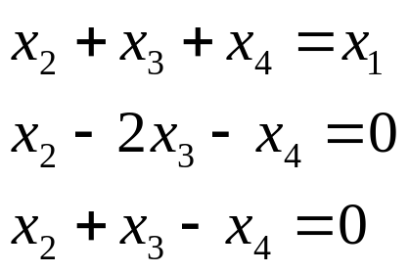
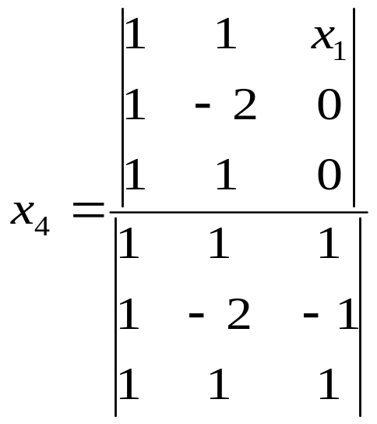


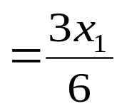




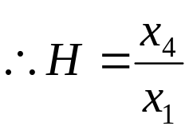

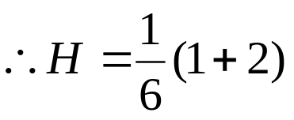
我们首先解方程，然后应用梅森公式，以作比较。
将方程整理成如下
图中有6个环路，两两不接触环有一对。系统的特征行列式为：
前向通路有两条，对应的

Slide 23



































6、 信号流图的获取
⑴ 由电路图作信号流图
通常是先由电路图列写出一组方程，再由方程作信号流图。
例如：晶体三极管电路如图，试画一个表示此电路的信号流图。
根据电路可列以下方程：
根据以上方程，可画出以下信号流图：

Slide 24











⑵ 由系统函数作信号流图
一阶系统的流图表示：对于连续时间系统，系统函数形如
可以写成
根据梅森公式

Slide 25









对于离散时间系统，系统函数形如
同样根据梅森公式
往往画成如下形式的流图：

Slide 26








高阶系统流图的标准形式：对于连续时间系统，系统函数形如
根据梅森公式

Slide 27









对于离散时间系统，系统函数形如
根据梅森公式，其流图的标准形式为：

Slide 28
与模拟框图一样，由于系统函数可以表示为一阶分式的乘积或求和，所以系统可以表示为一阶系统的级联或并联，形如：

Slide 29






练习1：已知系统方程如下，分别作出其标准形式和用一阶系统的
级联与并联形式的信号流图。
练习2：已知系统的信号流图如下，试写出它的系统方程。

